Slide 1
C++入门从内存管理开始
Android 程序员一上来就是 new,然后就不管了

Slide 2
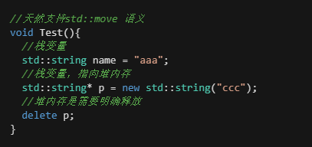
java 的复杂类型没有堆栈的概念，所有的对象都是new，new 完之后可以不管。
C++ 对象内幕才能尽量用栈内存，不但效率高，而且很安全。
内存分配释放
C++ 对象 new delete ; 缓存 malloc free

Slide 3
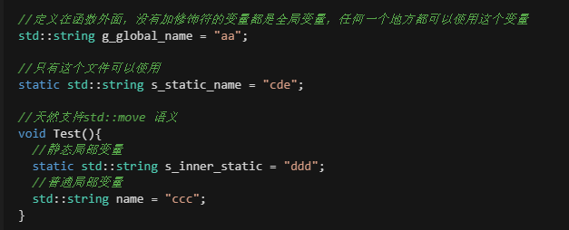
变量作用域
局部变量，全局变量，静态变量，静态全局变量以及作用域
相同点
只会构造一次，也只会析构一次。
不同点
构造和析构的时机。

Slide 4
复杂对象内存布局
a_(4)
b_(1)
Struct 内存布局
Struct SimpleStr {
int a_;
bool b_;
char c_;
int64 d_;
int e_;
}
SimpleStr
c_(1)
a_(4)
(2))
b_(1)
d_(8)
c_(1)
e_(4)
d_(8)
(4))
e_(4)
SimpleStr(18)
SimpleStr(24)

Slide 5
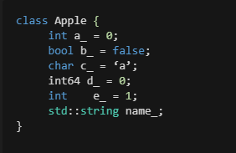
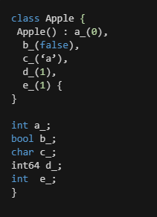
成员变量初始化方式和顺序
常用的初始化方式
成员的初始化顺序和声明的顺序一致
建议代码中使用方式1 初始化，否则
在初始化列表中就需要关注成员的顺序

Slide 6
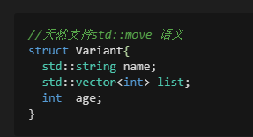
复杂类型成员初始化
a
name
b
std::string 构造
list
a
std::list 构造
b
age
b
age
Variant 构造
std::list 析构构
a
list
b
std::string 析构
name
a
Variant 析构

Slide 7
成员函数
带 virtual 关键字的成员函数
virtual 函数的传递
父类似乎virtual，子类自动带有virtual属性，不需要使用virtual 修饰
为什么析构函数常常都要带个virtual 关键字
为了正确释放子类
virtual void ClearMeetingList() = 0; 含义
如何正确调用 virtual 函数
父类指针，对象，引用？ 子类指针，对象，引用？

Slide 8
C++ 析构函数
析构函数是明确调用的，用来释放对象占用的资源，一个对象正常情况只能调用一次，当然还有不正常的情况。
栈变量退出作用域的时候，自动调用析构函数
堆变量需要使用delete 函数，触发 析构函数调用
全局对象，静态对象
Mac ，IOS 系统上的大坑
如果堆变量忘记了delete会怎么样？

Slide 9
C++智能指针
解决内存忘记释放问题
shared_ptr
解决对象所有权不清晰导致内存使用错误
unique_ptr
解决多个对象指向同一块内存，释放时机问题
shared_ptr
解决访问已释放内存
weak_ptr

Slide 10
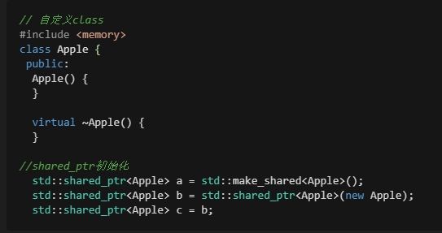
shared_ptr
内部持有一个原子的引用计数,保证引用计数的线程安全
引用计数是一个指针，所有的对象都要共享这个引用计数
对象构造+1， 对象析构-1，引用计数为0，大部分情况调用delete this。

Slide 11
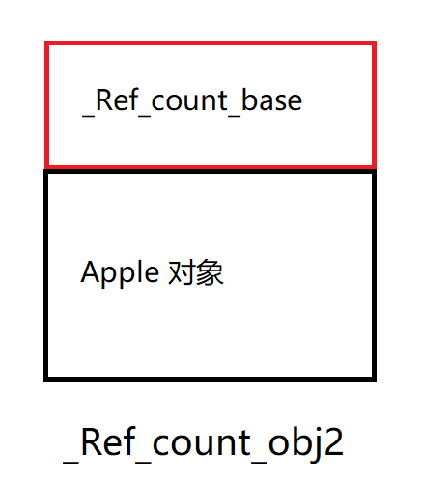
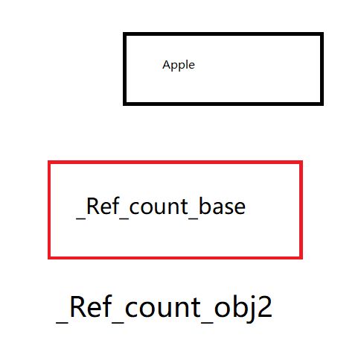
shared_ptr 初始化差异

Slide 12
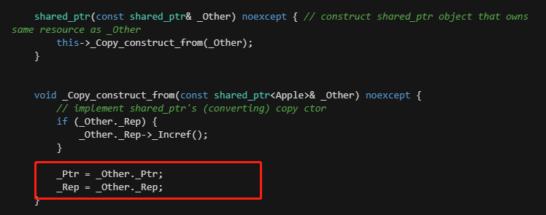
shared_ptr 线程安全问题
shared_ptr 对象本身不是线程安全，这里有点难理解
如何解决 shared_ptr 的线程安全问题？

Slide 13
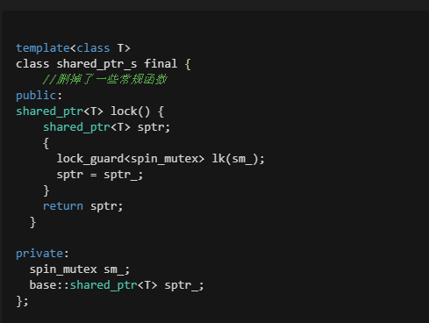
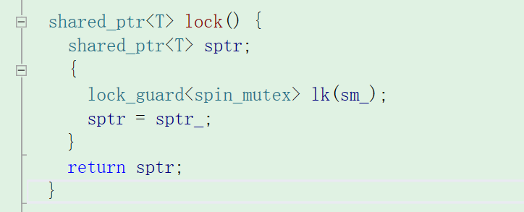
shared_ptr_s
内部持有一个shared_ptr对象
Spin_mutex
提供一个lock 方法获取shared_ptr对象

Slide 14

unique_ptr
shared_ptr 可以共享对象，所以你无法知道他什么时候被释放。
unique_ptr可以保证只有单个持有，并且还能解决内存泄漏问题, unique_ptr 可以转移，但是不能共享
去掉拷贝构造和赋值函数
解决多个对象赋值问题

Slide 15
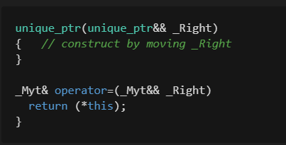
支持std::move 语义
unique_ptr 虽然不能共享，但是可以转移，为了支持转移，新增了转移构造和转移赋值

Slide 16
有个小需求
当想用的时候可以持有这个对象
当对象不可用的时候，能明确知道
在使用之前不会影响到这个对象的声明周期

Slide 17
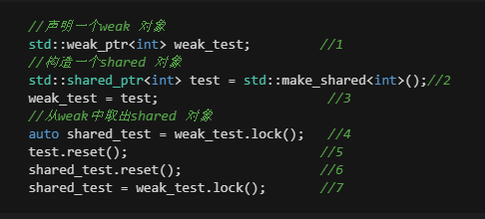
weak_ptr
不会影响对象的强引用计数
影响对象的弱引用
当需要使用的时候 调用lock
lock 出来的是一个shared_ptr,会增加强引用计数，影响对象的生命周期。如果对象已经被释放了，lock返回一个empty 对象

Slide 18
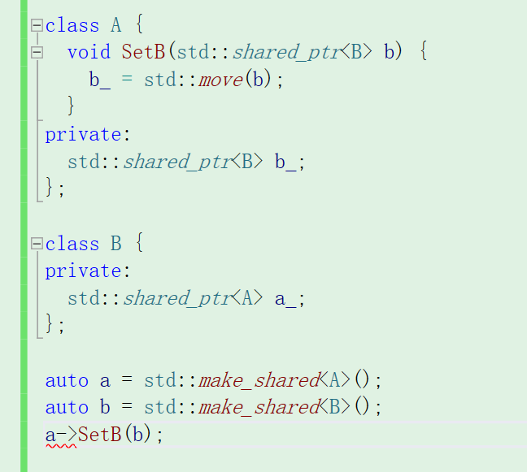
shared_ptr 隐形副作用(循环引用)
A，B 两个对象互相持有对方shared_ptr 的时候，循环引用就发生了，处理的时候需要非常小心，否则内存泄漏就发生了。
lambda 捕获才是真正的隐形杀手
循环引用的根本原因是我们依赖对象的
析构函数，只有在析构函数里面才会释放
成员。对象无法进入析构函数，所以导致死循环了。

Slide 19
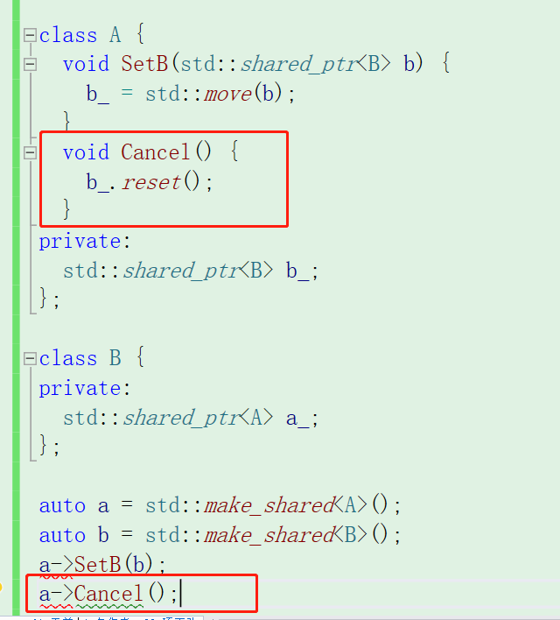
shared_ptr 隐形副作用(解决)
提供一个明确的释放函数给
外部调用
使用者需要手动调用Cancel函数来释放
b_对象
强制要求使用者调用Cancel,那使用者一定会
忘记。base 库使用了Wrapper 类解决这个问题

Slide 20
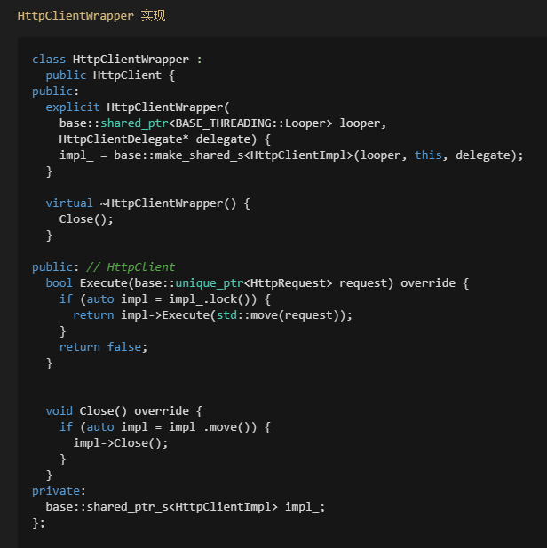
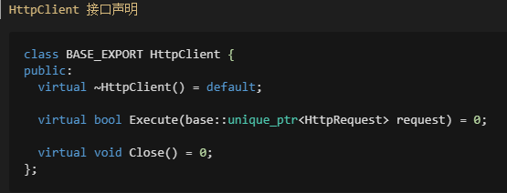
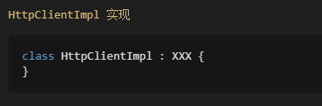
Wrapper 封装的意义
当我们程序要求一定要这么做的
时候，那一定会忘记这么做，
所以只能从机制上来保证不忘记。

Slide 21
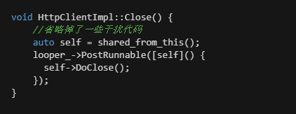
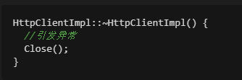
释放为什么不能放在析构里面
c++ 的析构函数为我们提供了一个最后释放资源的地方，我们大部分扫尾工作都可以依赖析构函数，当然也有例外
析构函数不会调用(循环引用)
析构函数不能做清理工作
我们的异步请求都是基于libuv， libuv 的异步请求都是依赖looper， 在我们的项目中，比如IO 请求，无论是连接，收发数据，断开等等操作都是需要抛到相应的looper 去执行

Slide 22
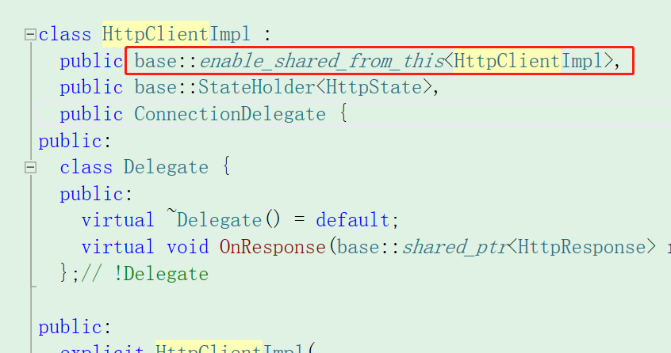
shared_from_this 引发的异常
std::enable_shared_from_this 成员函数
stl 提供了 enable_shared_from_this类，使得我们可以在成员函数中获取自身的shared_ptr 对象

Slide 23
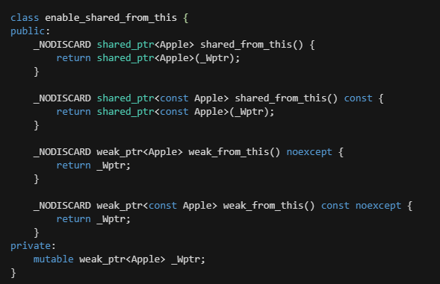
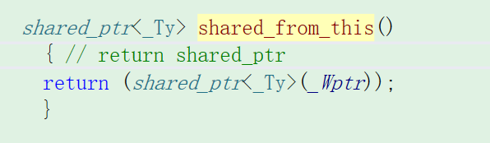
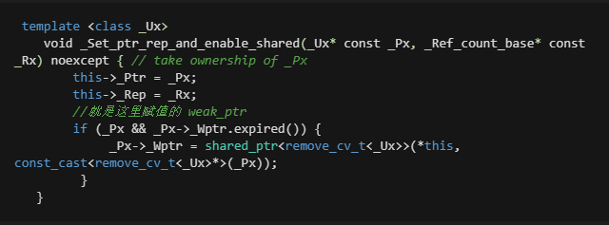
不要在构造和析构里面调用 shared_from_this

Slide 24
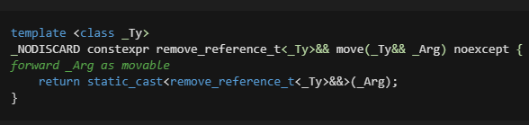
std::move
左值和右值
左值（lvalue）是一个表达式，它表示一个可被标识的（变量或对象的）内存位置，并且允许使用&操作符来获取这块内存的地址。如果一个表达式不是左值，那它就被定义为右值。
左值引用和右值引用
std::move 字面意义是移动，实际并没有做任何和转移相关的事情

Slide 25
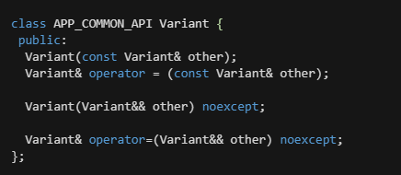
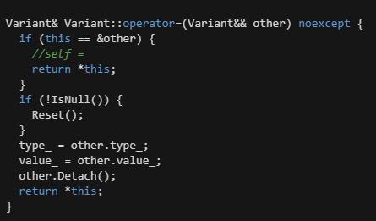
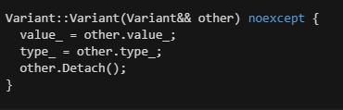
转移的动作由对象自己完成
实现转移构造函数
variant a;
variant b = std::move(a);
实现转移赋值函数
variant a;
variant b;
b = std::move(a);

Slide 26
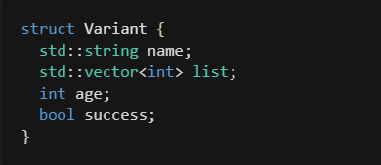
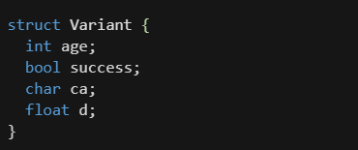
自定义结构体如何实现std::move
编译器自动实现
c++的构造函数和析构函数如果没有实现，编译器会默默的搞一个，同理 如果没有实现拷贝构造，编译器也会默默搞一个转移构造，如果没有实现赋值函数，编译器也会默默搞一个转移赋值。所以大部分情况下我们并不需要自己实现转移函数

Slide 27
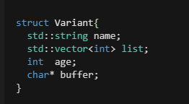
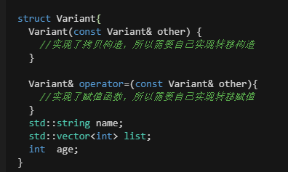
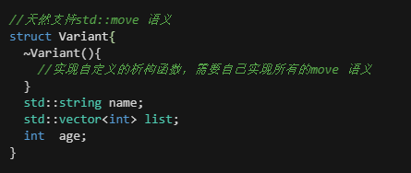
如果有下面的情形就需要自己实现
结构体中有裸指针
值拷贝,所以会有释放问题
有自定义的拷贝构造函数
有自定义的析构函数

Slide 28
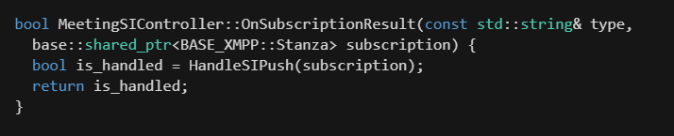
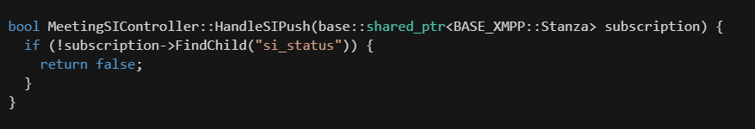
特别需要注意
函数参数非引用类型

Slide 29
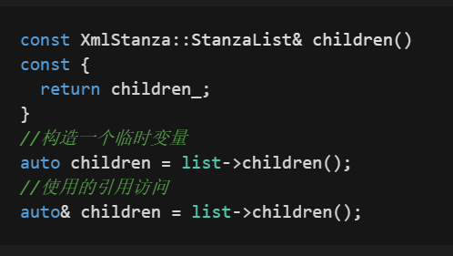
auto 使用
自动推倒变量的类型，编译期间决定
auto 不能推到出 &

Slide 30
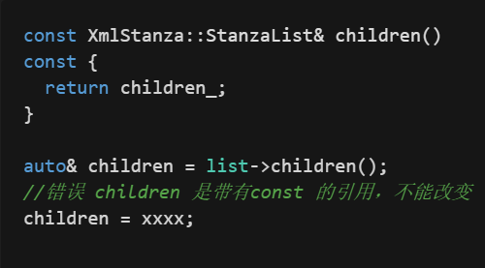
auto& 不会去掉 函数返回值的const 属性

Slide 31
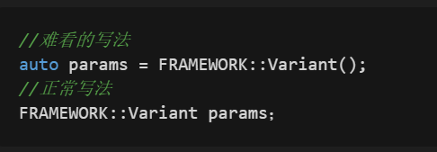
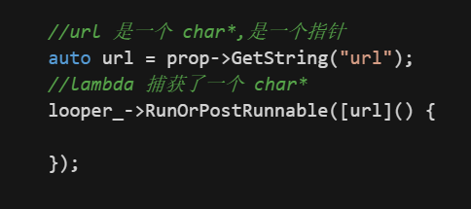
auto 可能遇到的问题
函数返回char* 不会因为使用了auto就变成 std::string,所以lambda 捕获时会出问题的。

Slide 32
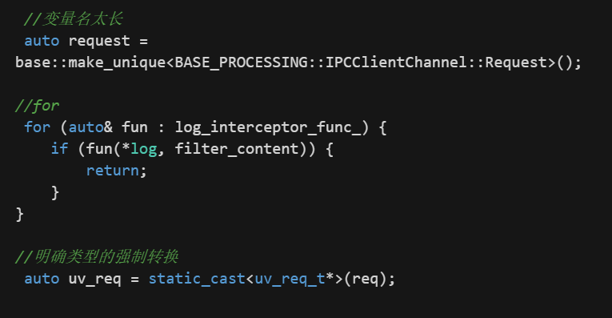
auto 正常用法

Slide 33
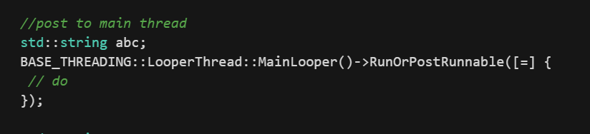
lambda表达式
匿名函数
参数无限可扩展。
本质上是一个对象，函数对象。

Slide 34
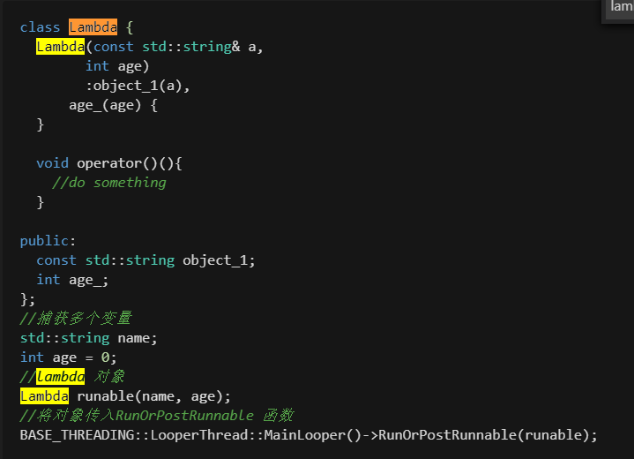
lambda 展开

Slide 35
lambda 捕获
=
捕获当前作用域内的所有变量，如果是类也包括this。值拷贝
this
可以使用类的成员
&
引用捕获，lambda里面可以修改捕获的值
捕获具体变量

Slide 36
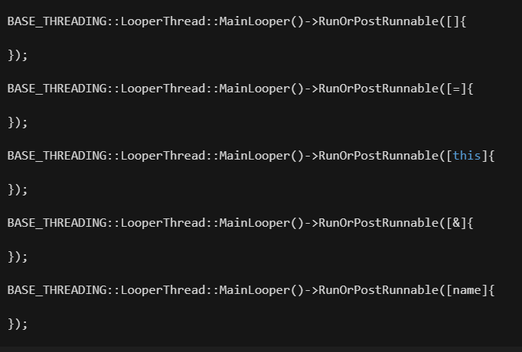
lambda 捕获

Slide 37

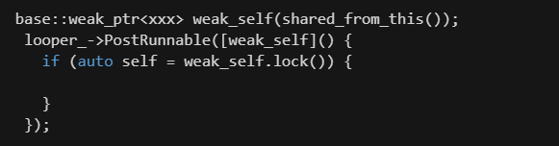
lambda 捕获
捕获的对象一定要注意生命周期
捕获this的时候，很可能this 已经销毁了

Slide 38
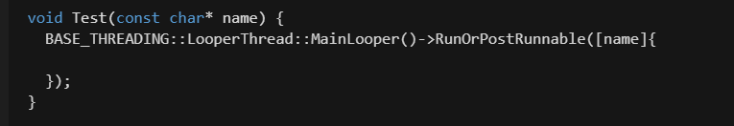
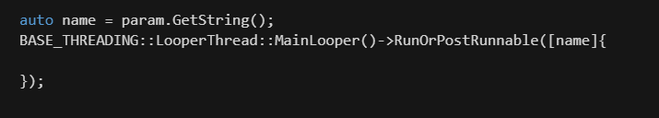
捕获指针
捕获指针

